Slide 1

Lojistik Regresyon Ödevi
Şevket AY

Slide 2
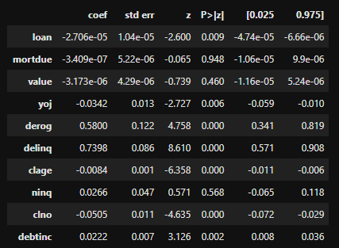
Eksik gözlem ve kategorik değişkenlerin kaldırılması ile model
Anlamsız çıkan değişkenlerim;
mortdue
value
ninq
loan
yoj

Slide 3
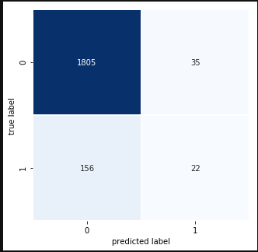
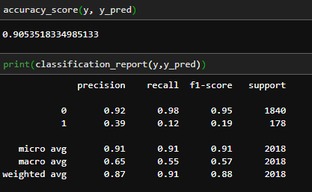
Eksik gözlem ve kategorik değişkenlerin kaldırılması ile model
Solver = liblinear

Slide 4
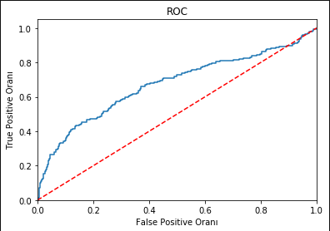
Eksik gözlem ve kategorik değişkenlerin kaldırılması ile model
Solver = liblinear

Slide 5
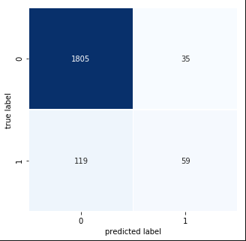
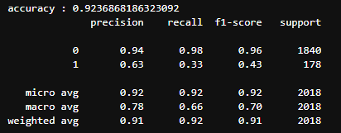
Eksik gözlem ve kategorik değişkenlerin kaldırılması ile model
Solver = newton-cg

Slide 6
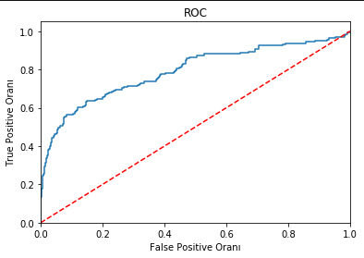
Eksik gözlem ve kategorik değişkenlerin kaldırılması ile model
Solver = newton-cg

Slide 7
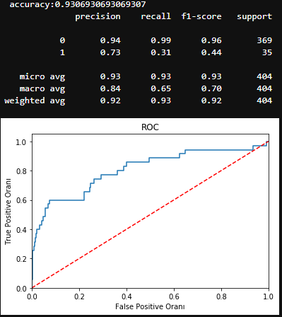
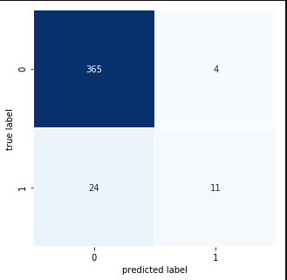
Eksik gözlem ve kategorik değişkenlerin kaldırılması ile model *Train-test split
Solver = newton-cg

Slide 8
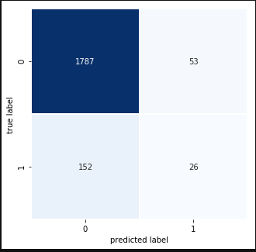
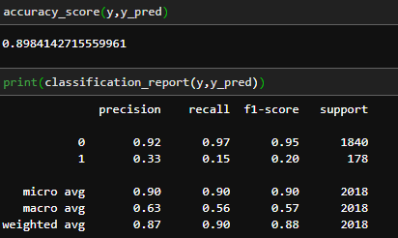
Eksik gözlem ve kategorik değişkenlerin kaldırılması ile model * Anlamsız çıkan değişkenlerin modelden çıkarılması İlk olarak mortdue ve yoj çıkarıldı.

Slide 9

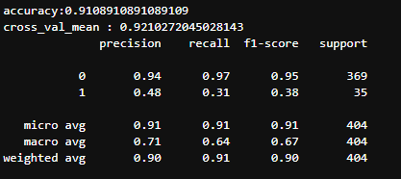
Eksik gözlem ve kategorik değişkenlerin kaldırılması ile model * Anlamsız çıkan değişkenlerin modelden çıkarılması value ve ninq anlamsız değişkenleri de çıkarıldı.
Train-Test
Test accuracy

Slide 10
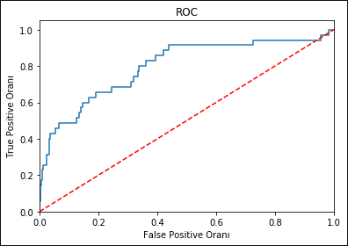
Eksik gözlem ve kategorik değişkenlerin kaldırılması ile model * Anlamsız çıkan değişkenlerin modelden çıkarılması value ve ninq anlamsız değişkenleri de çıkarıldı.

Slide 11

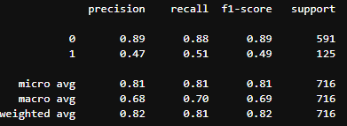
Eksik değerlerden kategorik olanları mod ve sürekli değişkenlerden eksik olanları mean ile doldurmak Kategorik değişkenlere dummy yapılması. Normalizasyon
Solver = newton-cg
Train acc = 0.83
Test acc = 0.81

Slide 12
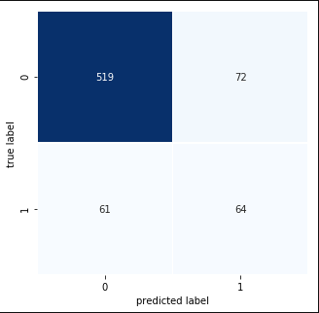
Eksik değerlerden kategorik olanları mod ve sürekli değişkenlerden eksik olanları mean ile doldurmak Kategorik değişkenlere dummy yapılması. Normalizasyon
Solver = newton-cg
Train acc = 0.83
Test acc = 0.81

Slide 13
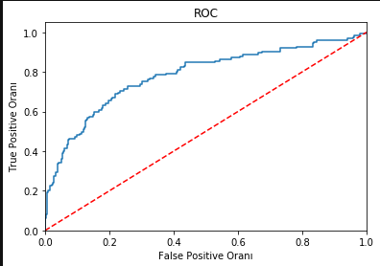
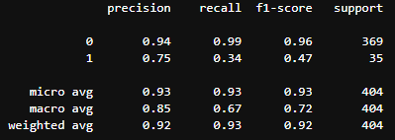
Eksik değerlerin kaldırılması Dummy
Solver = newton-cg
Train acc = 0.92
Test acc = 0.93

Slide 14

Eksik değerlerin kaldırılması Dummy
Solver = newton-cg
Train acc = 0.92
Test acc = 0.93

Slide 15
PCA

